Slide 1
计算机网络实验 构建简单网络
华南理工大学 软件学院
陈春华 博士
chunhuachen@scut.edu.cn
2017/05/14

Slide 2
配置H3C 路由器和交换机
路由器与交换机的操作系统: Comware
Comware软件平台是H3C公司的核心软件平台。作为一个成熟的、特性丰富的软件平台，Comware软件平台构筑了H3C公司全系列IP网络产品的基础。
Comware软件平台以IPv4/IPv6协议栈为基础，集成了链路层协议、以太网交换技术、IRF技术、路由技术、MPLS技术、VPN技术、QoS技术、语音技术、安全技术等丰富的数据通信特性，是当今最为成熟的网络操作系统之一。Comware软件平台采用了组件构架，并对各种操作系统、各种硬件进行了有效的封装和屏蔽，具有良好的伸缩性和可移植性。

Slide 3
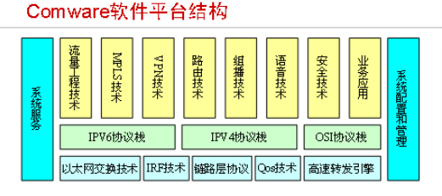

Slide 4
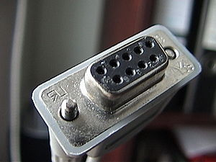
计算机网络 1
串口是计算机上一种非常通用设备通信的协议，如RS232和RS485等
RS-232（ANSI/EIA-232标准）是IBM-PC及其兼容机上的串行连接标准。
RS-232只限于PC串口和设备间点对点的通信，通常连接打印机或者Modem，同时也可以接工业仪器仪表等。
RS-232串口通信最远距离是50英尺。

Slide 5
步骤
正确连接计算机终端与路由器的串口
启动终端中的SupperTerminal软件，正确设置通信参数，如波特率等
学习如何配置路由器层
重点设置路由器的以太网口的IP网络参数
GigabitEthernet 0/0 或者 0/1
开启路由器中的Telent服务，并配置用户账号等

Slide 6
思考题
从网络协议栈角度，分析组建的RS232网络

Slide 7
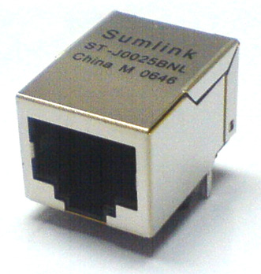
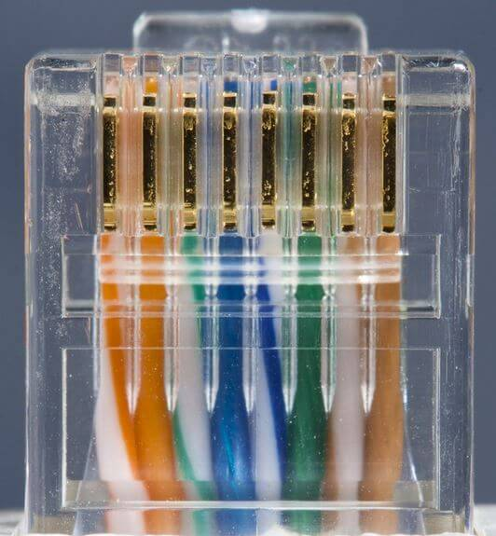
计算机网络 2
Ethernet以太网
双绞线
星状拓扑
千兆级别（GigabitEthernet 0/0）
链路层与物理层
IP层？
用户设置网络参数
传输层与应用层
Telnet远程登录应用 （端口23）

Slide 8
步骤
正确连接计算机终端与路由器的以太网口
配置计算机终端的网络参数
与路由器以太网口的IP参数属于一个网段（？）
配置计算机终端的Telnet客户端与服务
使用命令行工具，利用Telnet协议远程登录路由器
此时，你可以进行路由器的配置

Slide 9
思考题
从网络协议栈角度，分析组建的TCP/IP网络

Slide 10
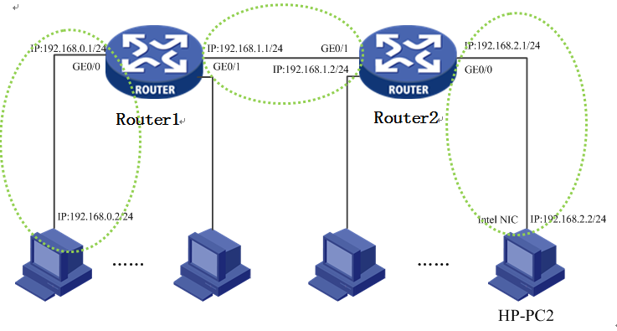
计算机网络 3
计算机网络=网络+网络+…

Slide 11
步骤
建立网络拓扑连接
进入/查看/设置三层以太网接口
根据需要规划、设计不同的子网
对每个端口分配ip地址
配置PC的IP地址，并测试连通性
设置静态路由，并测试连通性
使用Ping应用，测试网络连通状态
参考资料
07-三层技术-IP路由配置指导-p17 静态路由配置

Slide 12
思考题
在没配置Router1的路由表情况下，从主机192.168.0.2可以与ping通端口192.168.1.2吗？
为什么？

Slide 13
思考题
2. 在仅配置Router1的路由表情况下，从主机192.168.0.2可以与ping通端口192.168.2.2吗？
为什么？

Slide 14
思考题
默认网关是什么？
查看一下主机、路由器的本地路由表！

